Slide 1
ICM Mac7p与Merlin5 AI算法部分差异报告
---Jimmy_wei
www.realtek.com
-<number>-
Realtek Semiconductor Corp.

Slide 2
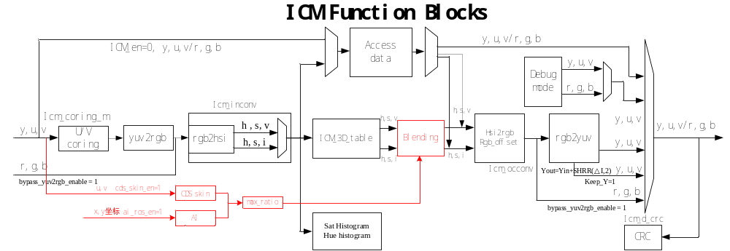
1、OverAll：
merlin5与mac7p在处理AI相关信息的时候，整体flow是不变的，基本原理是获取AI module传过来的以下参数：
u_center、v_center、
x_center、y_center、rect_range
框出人脸，对人脸部分的pixel进行人为干预其经过3D table后的HIS数值。
Merlin5与mac7p中AI处理的位置也是相同的，

Slide 3
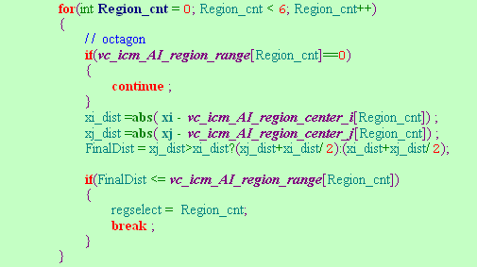
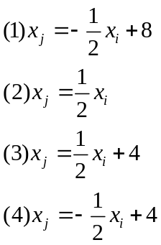
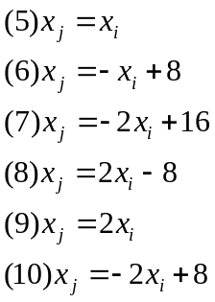
2、差异部分：
merlin5与mac7p在AI处理部分主要差异是：获取AI传过来的信息后，根据AI信息框的人脸形状不同。Merlin5中在uv domain和xy domain框的人脸都是八边形，mac7p在uv domain和xy domain框的人脸都是十二边形。
（1）merlin5框八边形的做法：
目前一张frame最多支持6张人脸。这里设center_i=2 center_j=2 range=2,左边的算法就可以化简成以下公式：

Slide 4
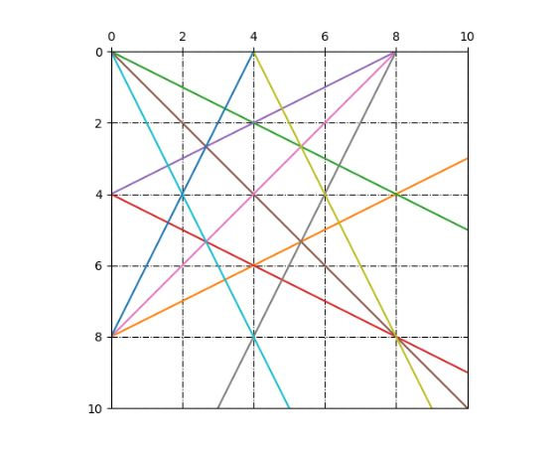
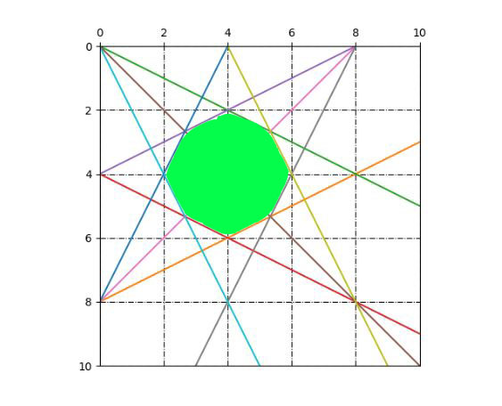
将上页的十个公式用图形仿真可以得到如下图形：
其中这十条线段围起来的中间部分（绿色部分）就是人脸部分。

Slide 5
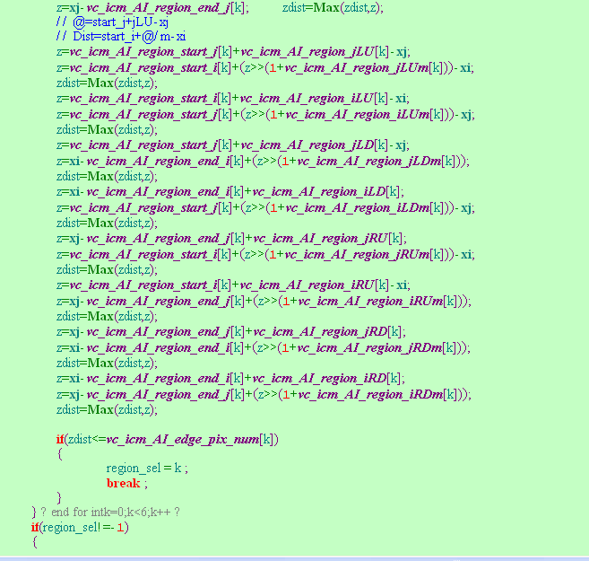
（2）mac7p框十二边形的做法：

Slide 6
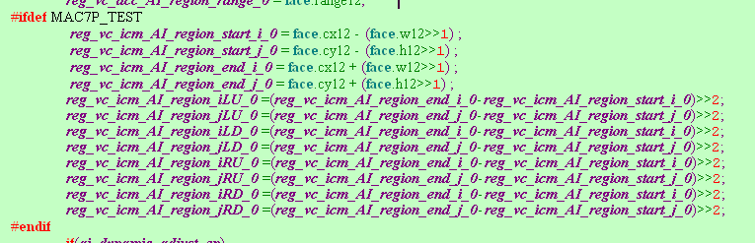
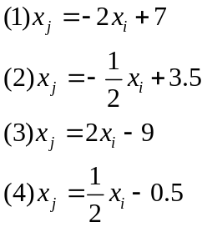
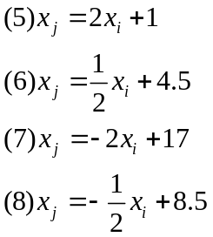
上述算法，实际上是用十二根线段框出一个十二边形，这里我们设：
Start_i=2;start_j=2;
End_i=2;end_j=2;
上述算法可以化简成以下公式：

Slide 7
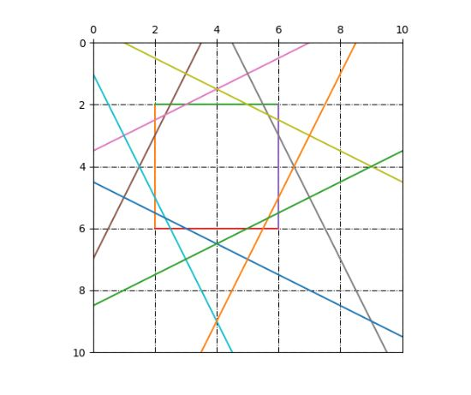
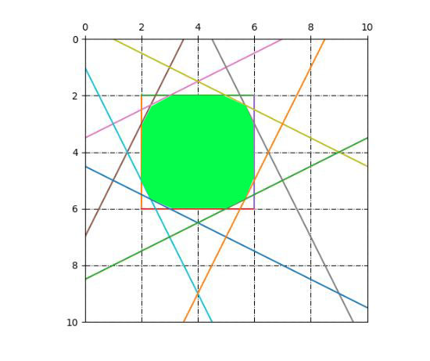
Mac7p cmode框十二边形的具体做法就像是切蛋糕，首先切四刀框出一个矩形，然后，再在矩形的四个角各切两刀，这样就可以得到一个正十二边形，上页的公式用图形模拟的结果如下：
右图中绿色部分就是人脸部分，我再对其中的pixel按照merlin5中的方式处理即可。

